Slide 1
ОРФОГРАММЫ В загадкАХ
УДВОЕННЫЕ СОГЛАСНЫЕ, НЕПРОИЗНОСИМЫЕ СОГЛАСНЫЕ

Slide 2
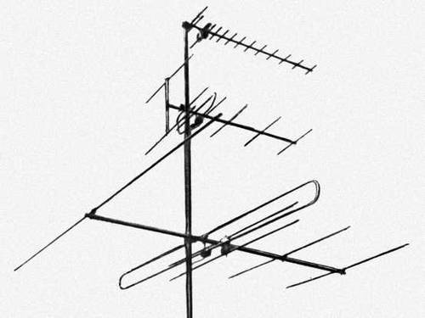
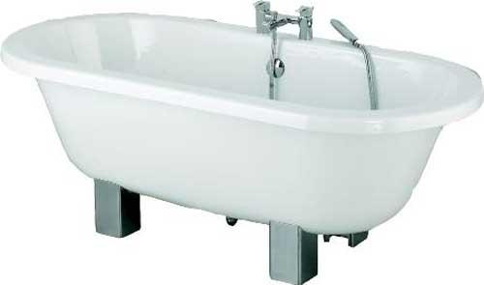
УДВОЕННЫЕ СОГЛАСНЫЕ
Стою на крыше,
Всех труб выше.
Плещет тёплая волна
В берега из чугуна.
Отгадайте, вспомните,
Что за море в комнате?

Slide 3
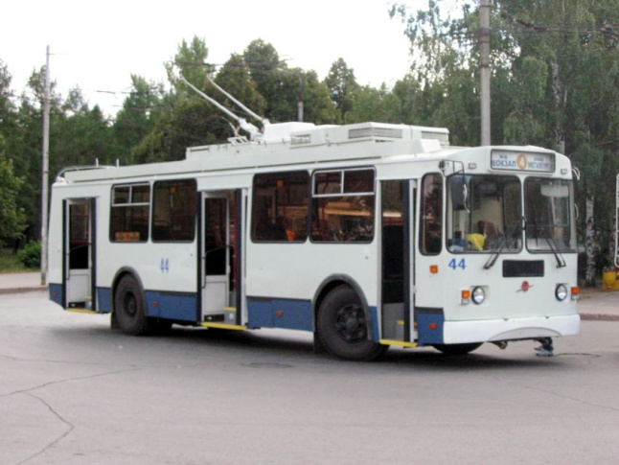
Это — транспорт городской.
Возит всех. Но вот беда:
Он в сторонку «ни ногой»,
Едет там, где провода.
Этот глаз – особый глаз.
Быстро глянет он на вас,
И появится на свет
Самый точный ваш портрет.

Slide 4
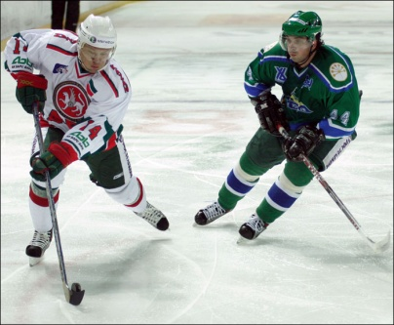
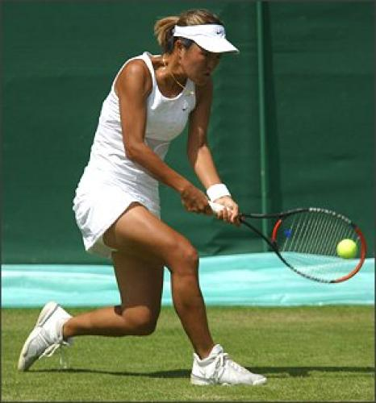
На ледяной площадке крик,
К воротам рвется ученик.
Кричат все: "Шайба! Клюшка! Бей!"
Веселая игра ...
Шустрый мяч и две ракетки.
Все удары чётки, метки.
До победного играть,
Никому не уступать!

Slide 5
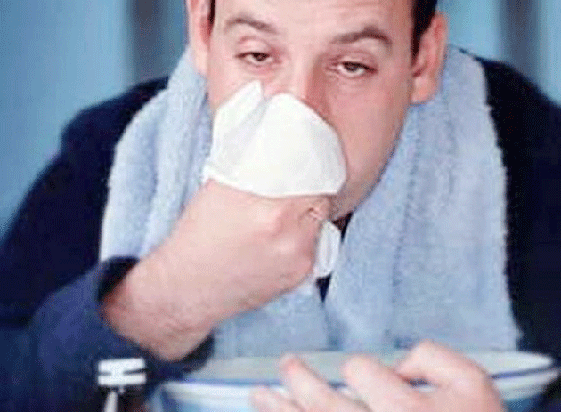
У меня температура,
Я чихаю и охрип.
Доктор выписал микстуру
И сказал, что это …
Я сегодня первый раз
Отправляюсь в первый …
Постараюсь я во всем
Лучшим быть учеником.

Slide 6
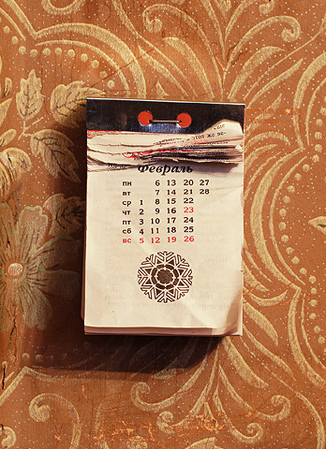
Друг за другом пролетели
Пять рабочих дней недели,
Ну,а в этот день шестой
Отдыхаем всей гурьбой.
Что растет под старой елкой?
Кто был съеден серым волком?
Что всегда приходит в порт?
Настя села за …
Трудных слов для Насти нет
И на все готов ответ.

Slide 7
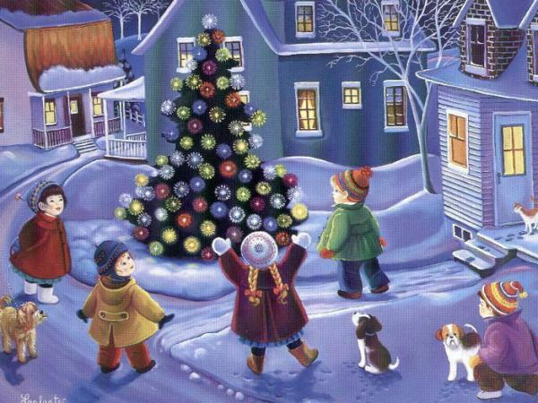
НЕПРОИЗНОСИМЫЕ СОГЛАСНЫЕ
Доброе, хорошее
На людей глядит,
А людям на себя
Глядеть не велит.
Мы любимых …
С нетерпеньем ждём.
Нам приносят…
Радость в каждый дом.

Slide 8
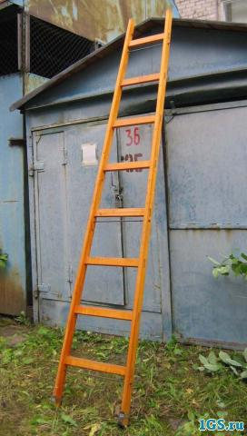
Крутая гора,
Что ни шаг, то – дыра.
День и ночь стучит оно,
Словно бы заведено.
Будет плохо, если вдруг
Прекратится этот стук.

Slide 9
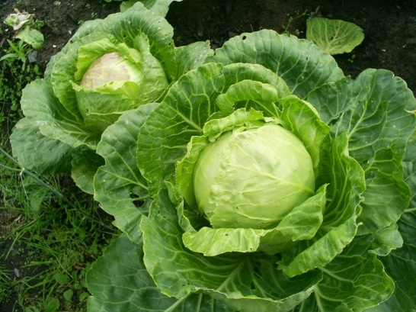
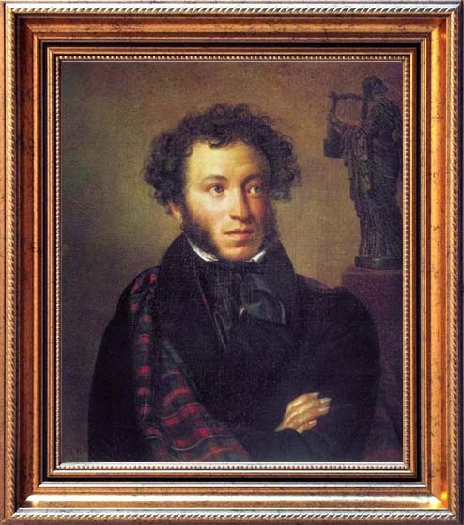
Небо какое?
Листья какие?
Приветствуя друг друга,
говорим…
Настроение какое?
Автор какой?

